Slide 1
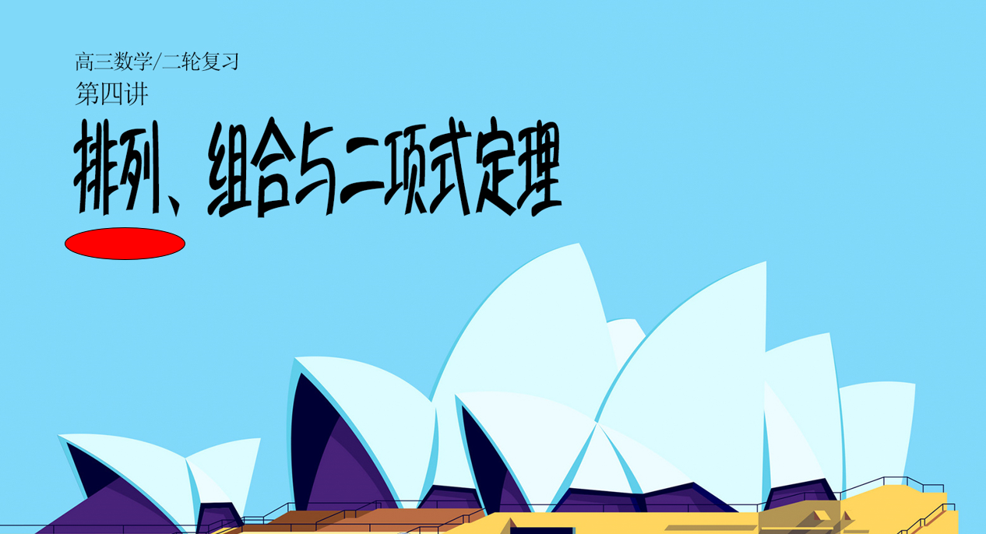

Slide 2
考点一：两个计数原理及应用
1、某班有9名运动员，其中5人会打篮球，6人会踢足球，现从中选出2人分别参加篮球赛和足球赛，则不同的选派方案有( )
A. 28种 B. 30种 C. 27种 D. 29种

Slide 3
2、甲、乙、丙、丁、戊五位妈妈相约各带一个小孩去观看花卉展，她们选择共享电动车出行，每辆电动车只能载两人，其中孩子们表示都不坐自己妈妈的车，甲的小孩一定要坐戊妈妈的车，则她们坐车不同的搭配方式有( )
A. 12种 B. 11种 C. 10种 D.9种

Slide 4






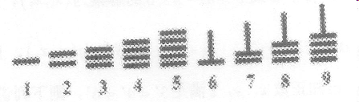


A. 10 B. 20 C. 36 D. 38

Slide 5
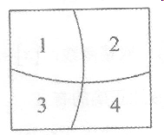
4．如图，用5种不同颜色给图中标有1、2、3、4各部分涂色，每部分只涂一种颜色，且相邻两部分涂不同颜色，则不同的涂色方法共有 ( )
A. 160种 B. 240种
C．260种 D. 360种

Slide 6
考点三 二项式定理
要点重组
1.二项式定理的常用结论
2.求解二项式有关问题时，一定要注意“二项式系数”与“项的系数”之间的区别与联系.
3.求二项展开式系数最大的项，一般采用不等式组法：设展开式各项系
数分别为A₁，A₂，…，A_{n＋1}，则最大的系数A_{k}满足

Slide 7
5、袋中装有编号分别为1，2，3，…，2n的P₁P₂个小球，现将袋中的小球分给4，B，C三个盒子，每次从袋中任意取出两个小球，将其中一个放入A盒子，如果这个小球的编号是奇数，就将另一个放入B盒子，否则就放入C盒子，重复上述操作，直到所有小球都被放入盒中，则下列说法一定正确的是 ( )
A．B盒中编号为奇数的小球与C盒中编号为偶数的小球一样多
B.B盒中编号为偶数的小球不多于C盒中编号为偶数的小球
C.B盒中编号为偶数的小球与C盒中编号为奇数的小球一样多
D.B盒中编号为奇数的小球多于C盒中编号为奇数的小球

Slide 8
考点二：排列与组合及应用
1、电影院一排10个位置，甲、乙、丙三人去看电影，要求他们坐在同一排，且每人左右两边都有空位
的坐法种数为 ( )
A．120 B．80 C．64 D．20

Slide 9
2、某班学生要安排毕业晚会的3个音乐节目，2个舞蹈节目和1个曲艺节目的演出顺序，要求两个舞蹈节目不连排，3个音乐节目恰有两个节目连排，则不同排法的种数是 ( )
A．240 B．188 C．432 D．288

Slide 10
3．将编号为1、2、3、4、5的5个小球全部放入A，B，C三个盒子内，若每个盒子不空，且放在同一个盒
子内的小球编号不相连，则不同的方法总数有 ( )
A．42 B．36 C．48 D. 60

Slide 11
4．定义数列{a_{n}}如下：存在k∈N*，满足a_{k}<a_{k}+l，且存在s∈N* ，满足a_{s}>a_{s+1}，已知数列{a_{n}}共4项，若a₁ ∈{t，x，y，z}(i=1，2，3，4)且t<x<y<z，则数列{a_{n}}共有 ( )
A．190个 B．214个 C. 228个 D. 252个

Slide 12
5、现安排甲、乙、丙、丁、戊5名同学参加2022年杭州亚运会志愿者服务活动，有翻译、导游、礼仪、司机四项工作可以安排，以下说法正确的是 ( )
A．每人都安排一项工作的不同方法数为5⁴
B．每人都安排一项工作，每项工作至少有一人参加，则不同的方法数为A₅⁴C₄¹
C．如果司机工作不安排，其余三项工作至少安排一人，则这5名同学全部被安排的不同方法数为 (C₅³C₂^{l}+C₅²C₃²) A₃³
D．每人都安排一项工作，每项工作至少有一人参加，甲、乙不会开车但能从事其他三项工作，丙、丁、戊都能胜任四项工作，则不同安排方案的种数是C₃¹C₄² A₃³+ C₃²A₃³

Slide 13
6、设x₁，x₂，x₃，x₄∈{-1，0，2），那么满足 2≤ ≤4的所有有序数组（ x₁，x₂，x₃，x₄ ）的组数为_________________________

Slide 14
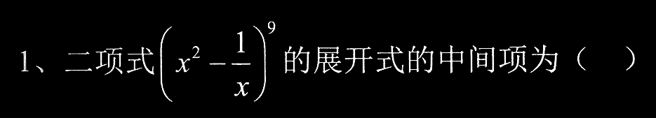
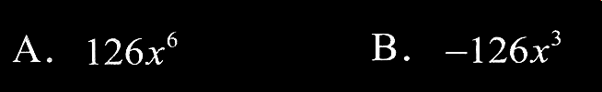
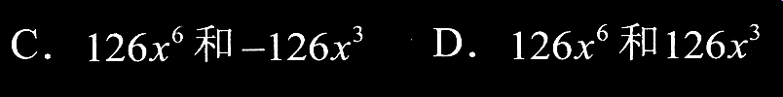
考点三：二项式定理及应用

Slide 15
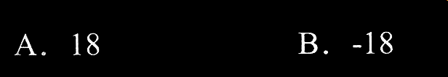


Slide 16
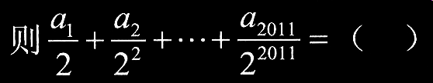



Slide 17
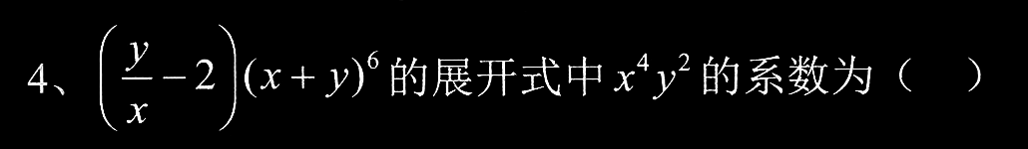



Slide 18
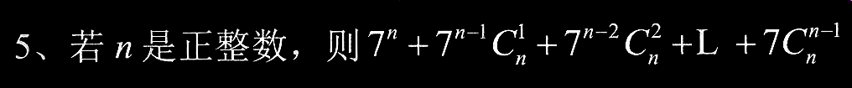


Slide 19
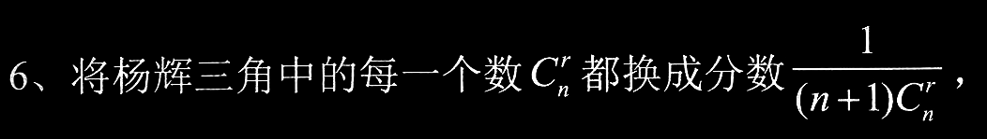
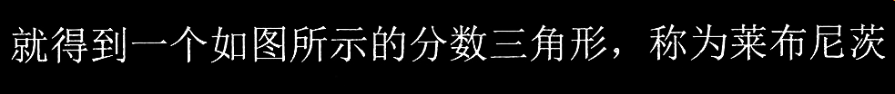
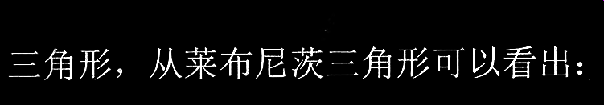
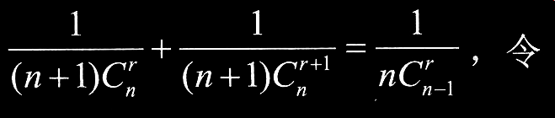

Slide 20
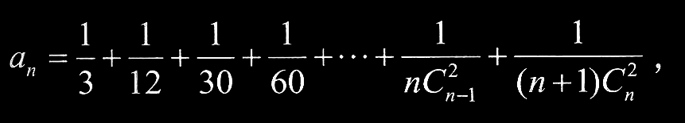
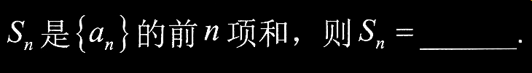
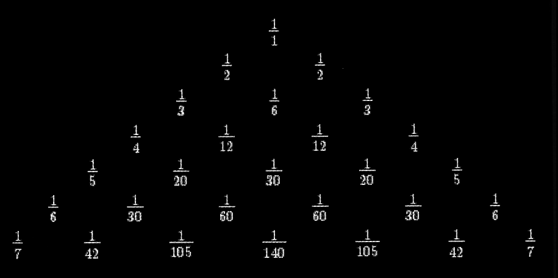

Slide 21
考点三 二项式定理
要点重组
1.二项式定理的常用结论
2.求解二项式有关问题时，一定要注意“二项式系数”与“项的系数”之间的区别与联系.
3.求二项展开式系数最大的项，一般采用不等式组法：设展开式各项系
数分别为A₁，A₂，…，A_{n＋1}，则最大的系数A_{k}满足

